Slide 1
МБДОУ Столбищенский детский сад «Сказка»
Лаишевского муниципального района РТ
Презентация из опыта работы:
Формирование коммуникативных
навыков детей дошкольного возраста
через общение с природой
Работу выполнил
Воспитатель: Колядова Н .А.

Slide 2
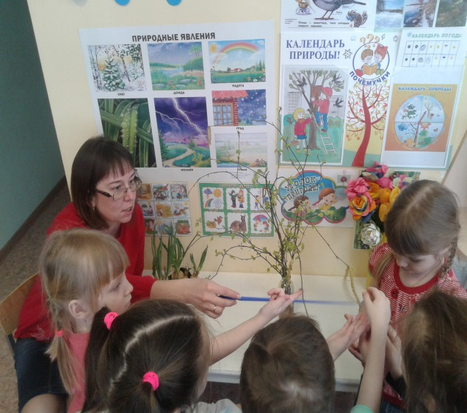
Цель:
Развитие у детей ценных навыков и способов поведения в отношении с другими людьми, развитие коммуникативных навыков и социальной активности дошкольников через общение с природой.
Формирование осознанно правильного отношения к природе.

Slide 3
Актуальность темы:
Общительность, умение контактировать с окружающими людьми — необходимая составляющая самореализации человека, его успешности в различных видах деятельности, расположенности и любви к нему окружающих людей

Slide 4
Задачи:
Создать в группе атмосферу доброжелательности, взаимопонимания и любви;
Воспитывать положительное отношение ребёнка к себе, другим людям, окружающему миру.
Обучать умению слушать и слышать другого;
Развивать у детей навыки общения в различных жизненных ситуациях.

Slide 5
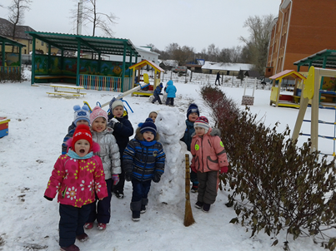
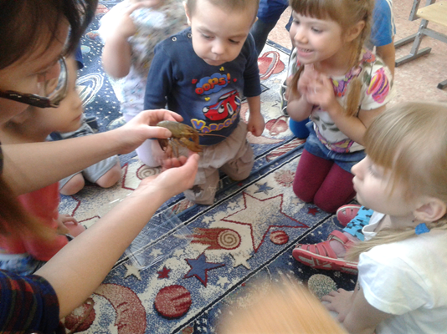
Коммуникативные способности
включают в себя:
Желание вступать в контакт,
Умение организовать общение,
Знание норм и правил общения.

Slide 6
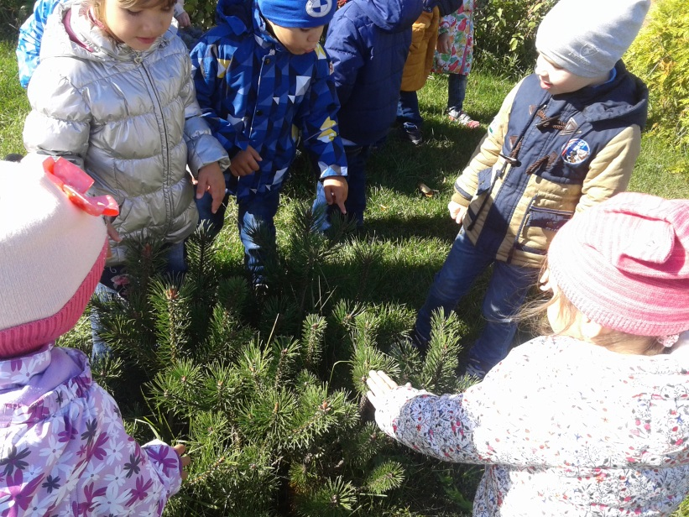
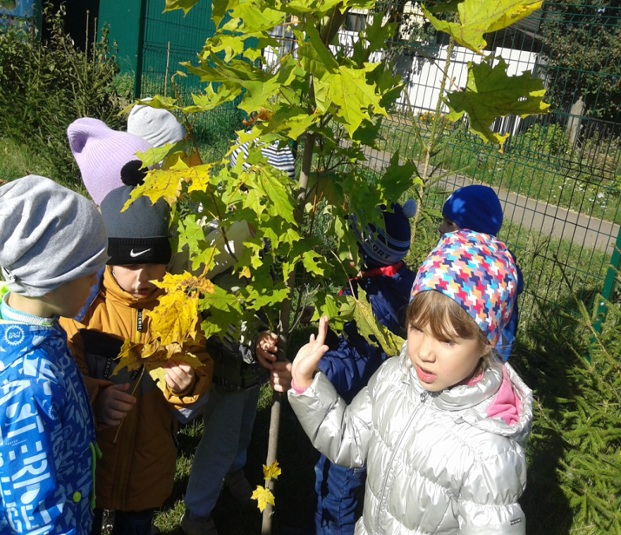
Общение с природой – важный фактор формирования коммуникативных навыков. В процессе общения с природой рождается, развивается и крепнет, такое бесценное свойство человеческой личности, как наблюдательность, любознательность. А это порождает массу вопросов, требующих ответов, которые можно найти с помощью наблюдений, логического мышления.

Slide 7
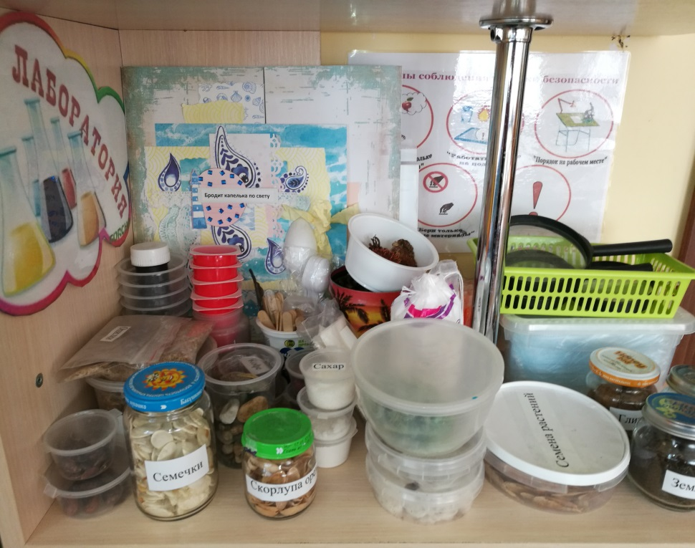
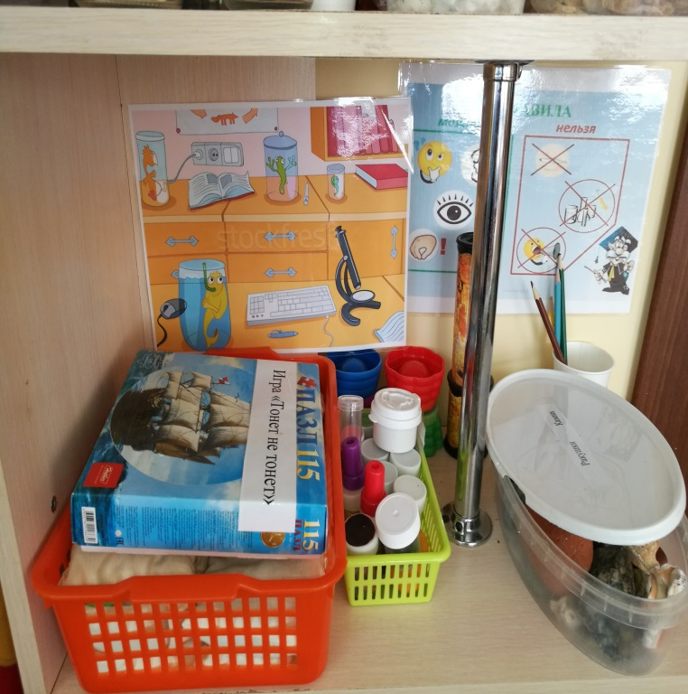
Все дети просто обожают опыты, эксперименты. Для их проведения в уголке есть все необходимое:
наборы воронок, ситечек, трубочки, пузырьки, лупы, песочные часы, микроскопы и т.д.

Slide 8
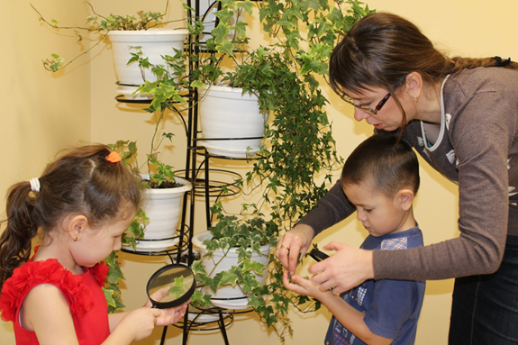
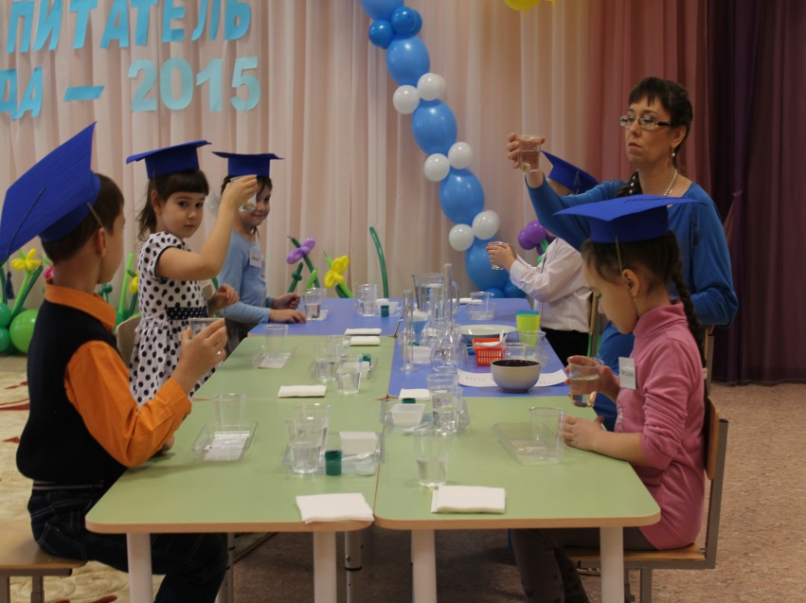
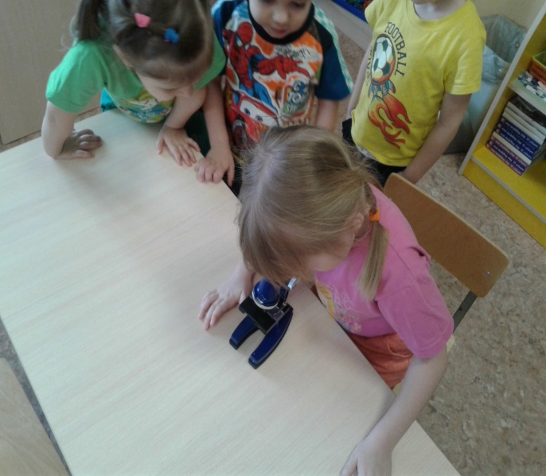

Slide 9
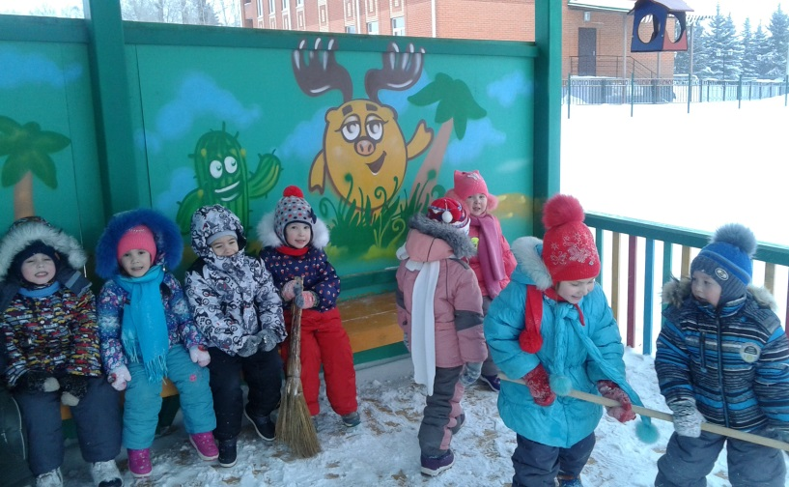
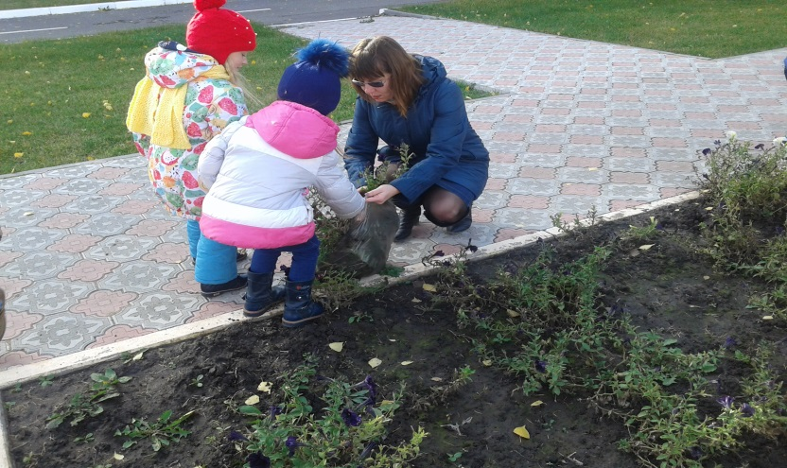
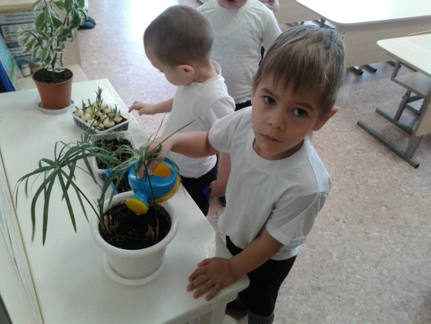
При выполнении трудовых поручений детям
необходимо общаться со сверстниками,
обговаривать способы выполнения задания, вместе
радоваться результатам труда.

Slide 10
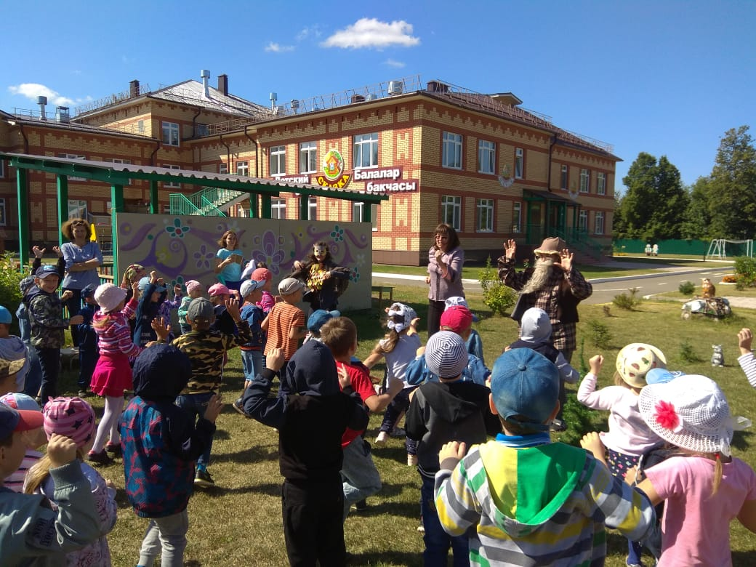
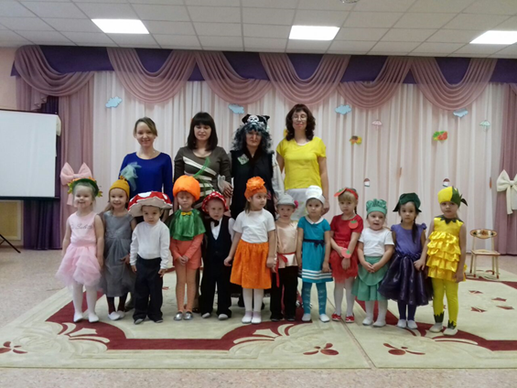
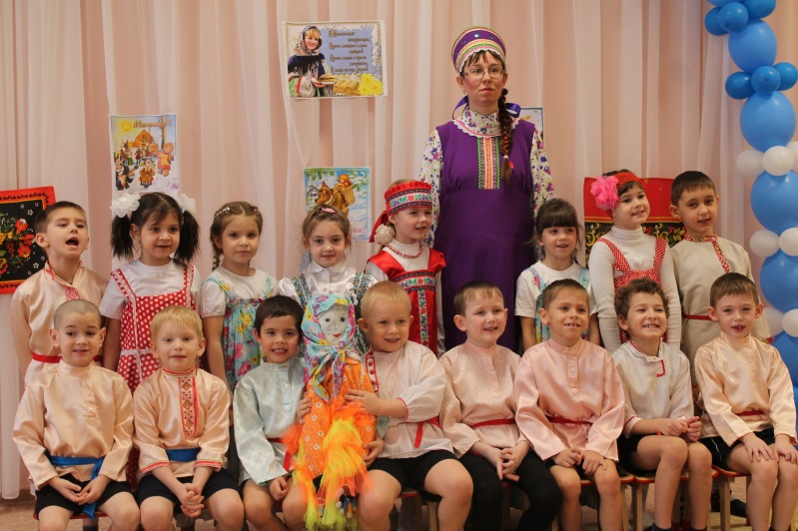
Регулярно проводим экологические праздники.
Этому предшествует разучивание песен, стихов, пословиц.

Slide 11
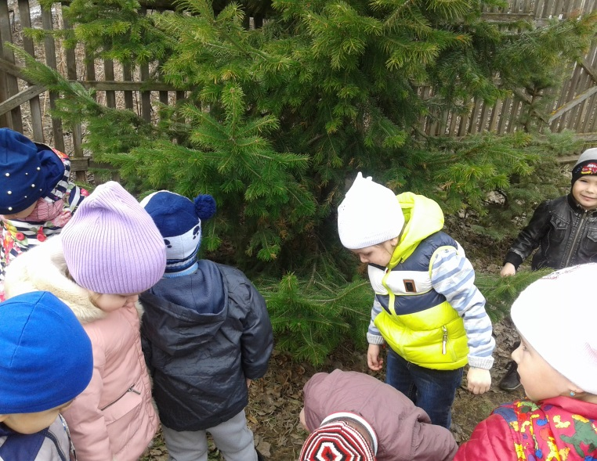
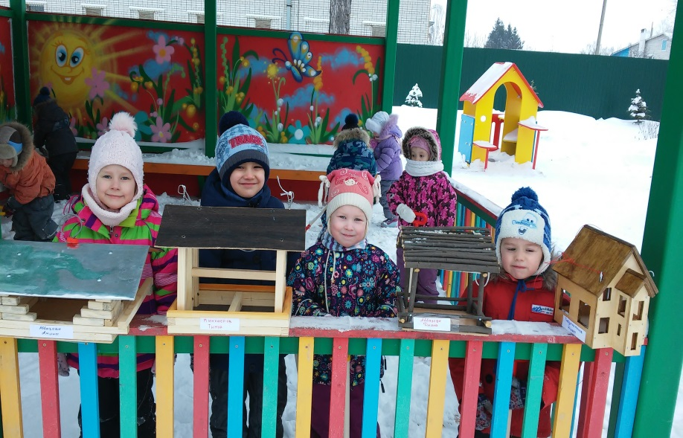
Традиционные акции «День леса»,
«Покормите птиц зимой», «День защиты животных» и др.

Slide 12
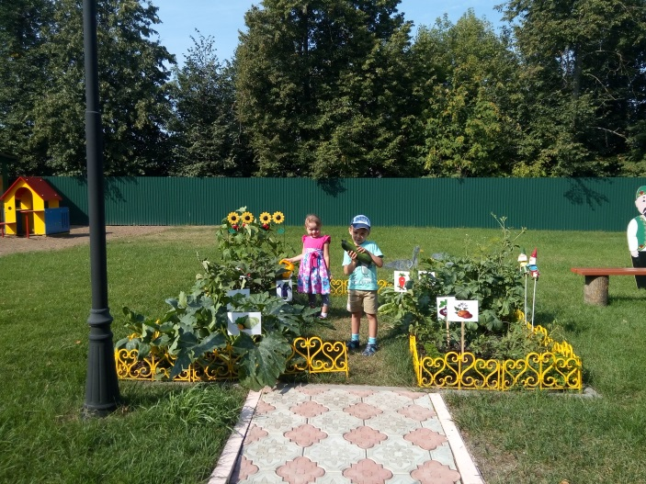
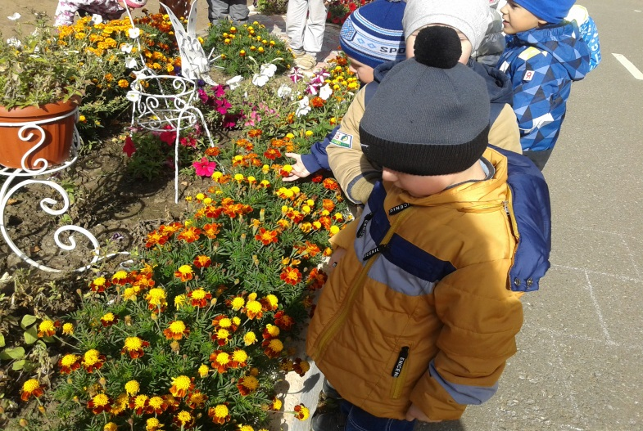
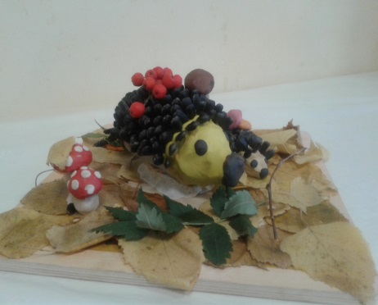
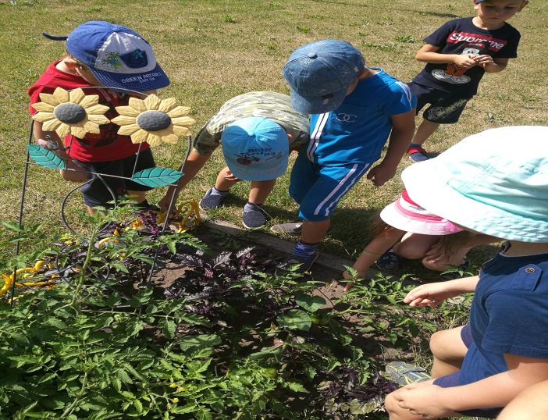
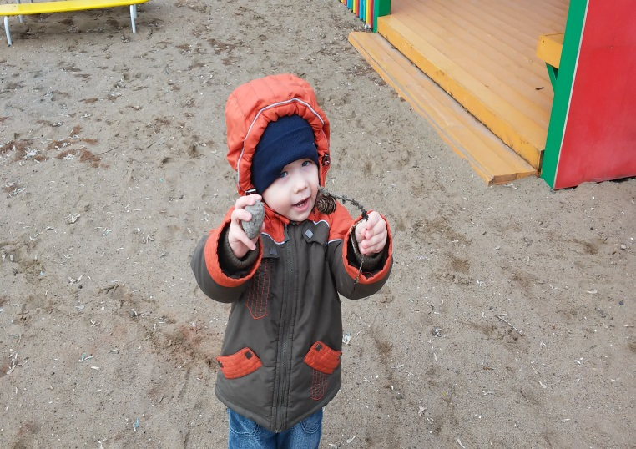
Вместе с детьми работаем в нашем огороде, заготавливаем природный материал для поделок

Slide 13
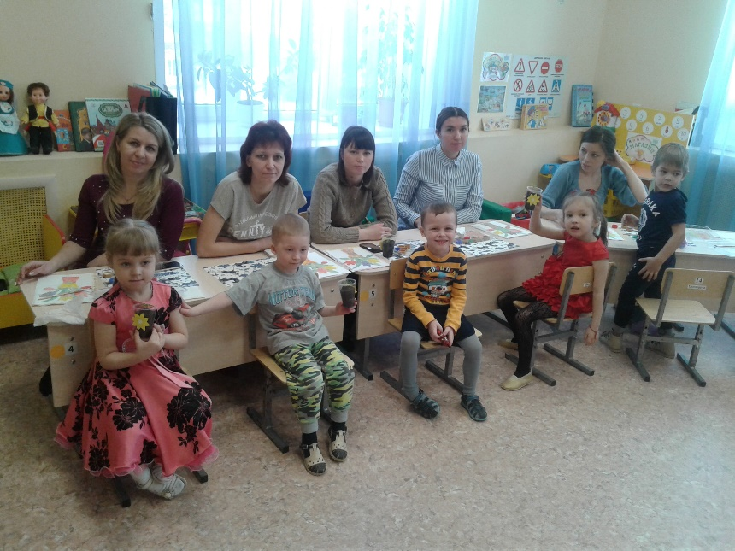
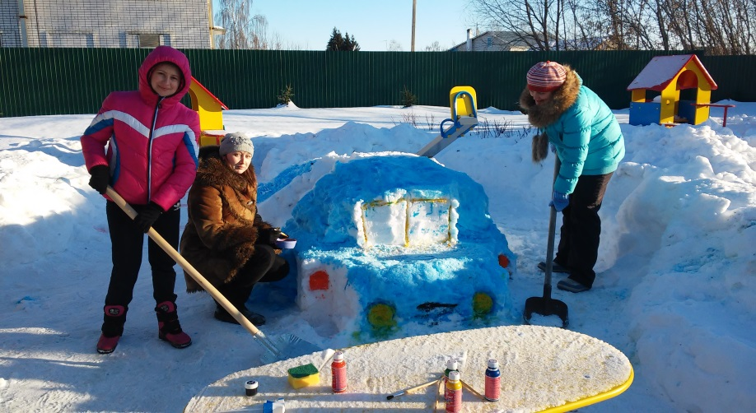
Одним из важнейших направлений воспитательно-образовательной деятельности, осуществляемой в группе, является работа с родителями

Slide 14
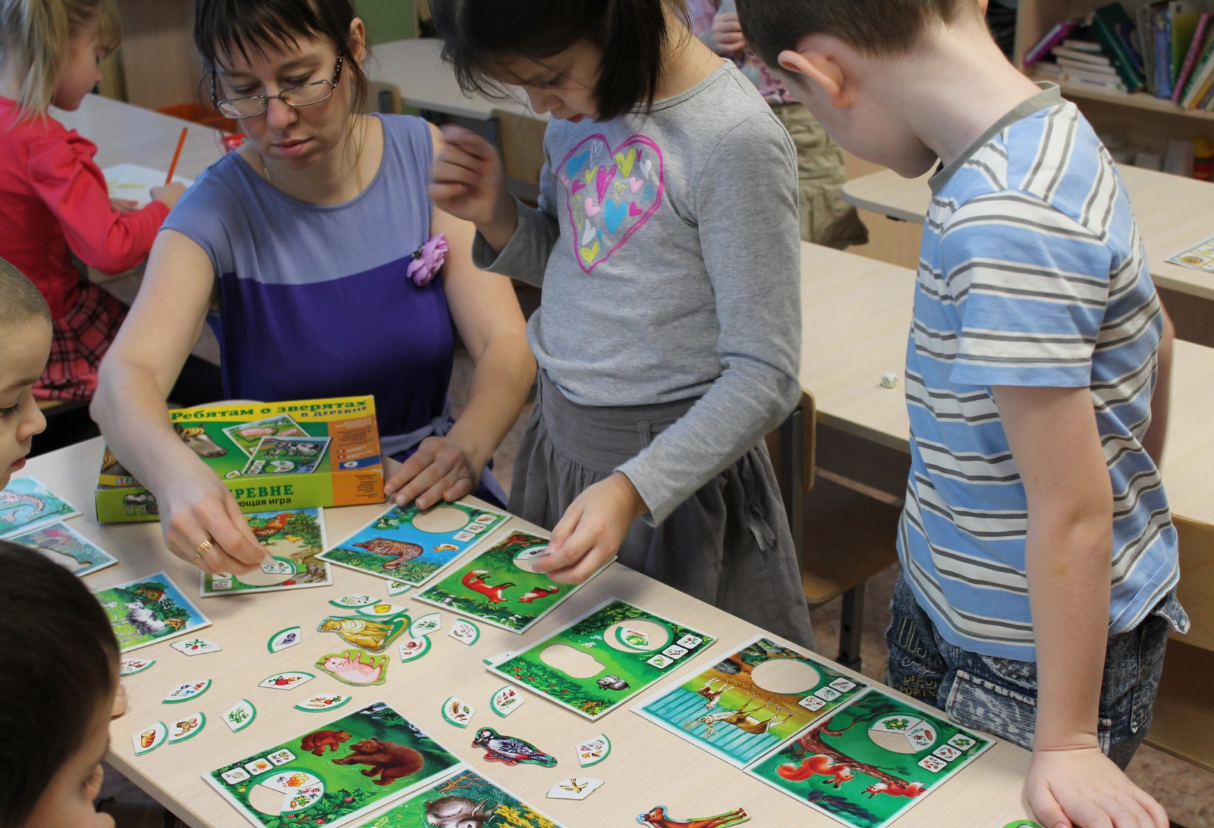
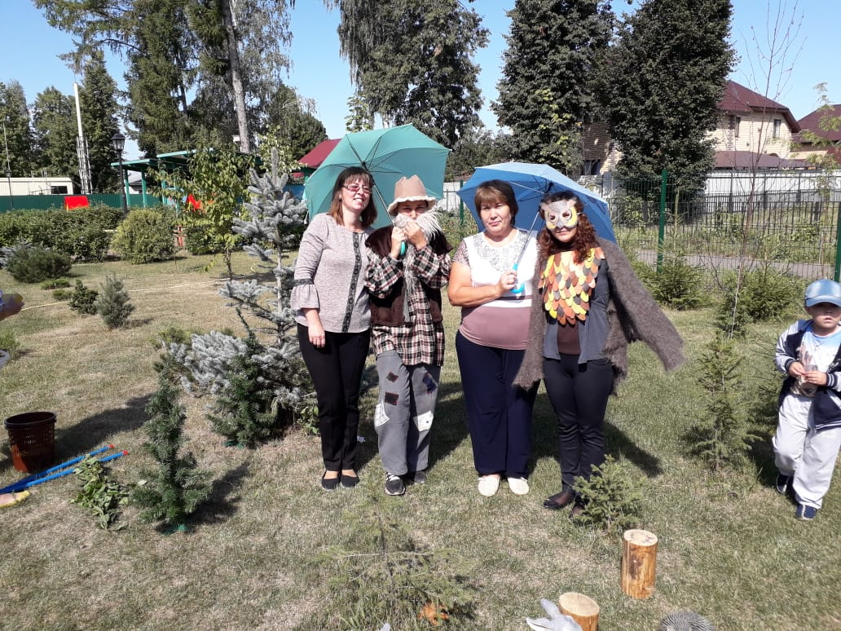
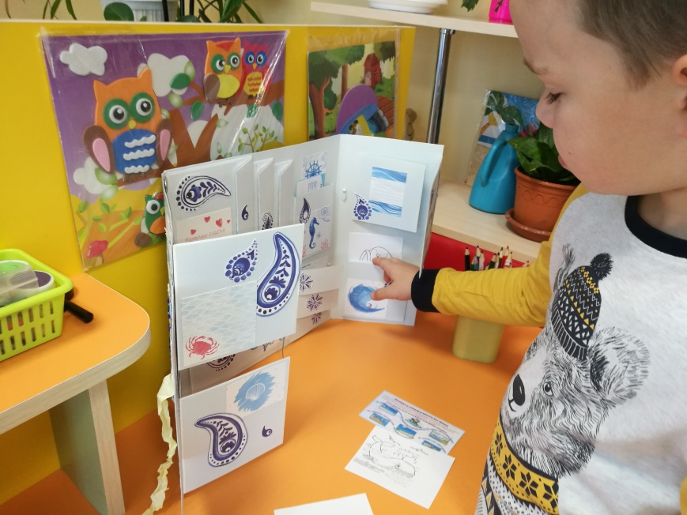
В своей работе использую проектную
деятельность: «Охрана окружающей среды» «Красная книга Республике Татарстан» и др.

Slide 15
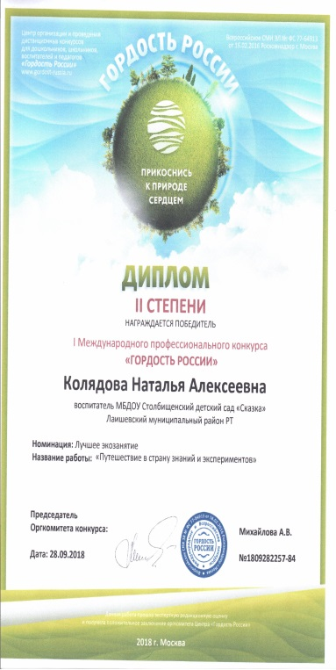
Вместе участвуем в Районных, Международных, Республиканских конкурсах:

Slide 16
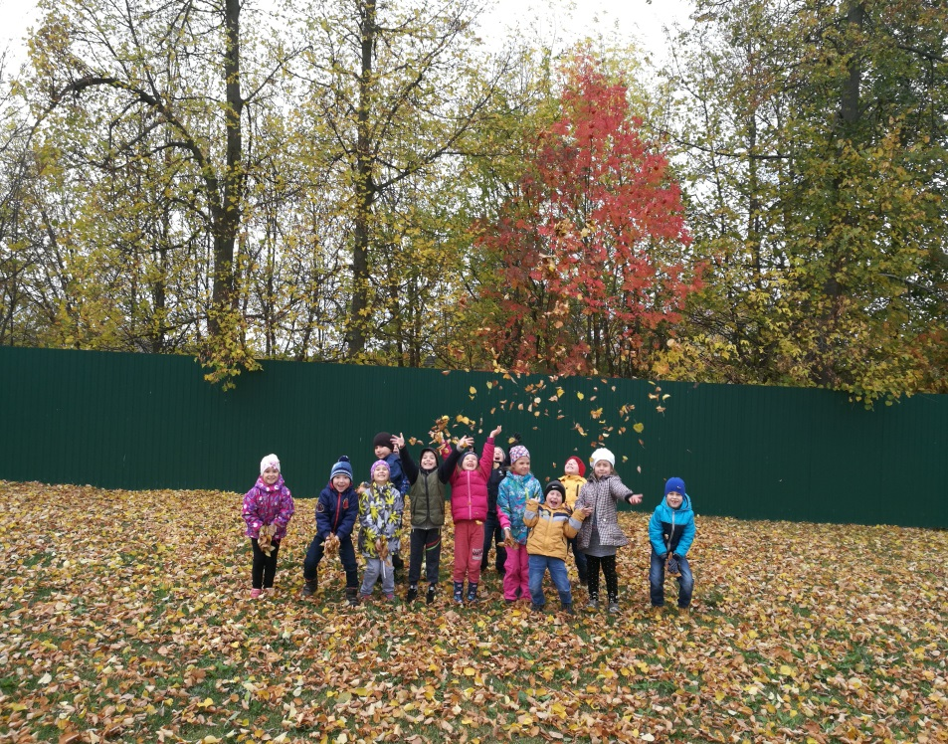
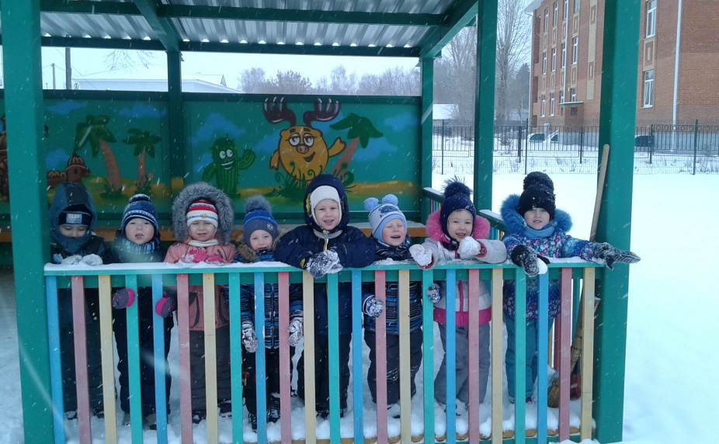
Общение с природой, миром растений и животных способствует активному развитию у детей доброты, терпения, трудолюбия,
милосердия, формированию коммуникативных навыков.

Slide 17
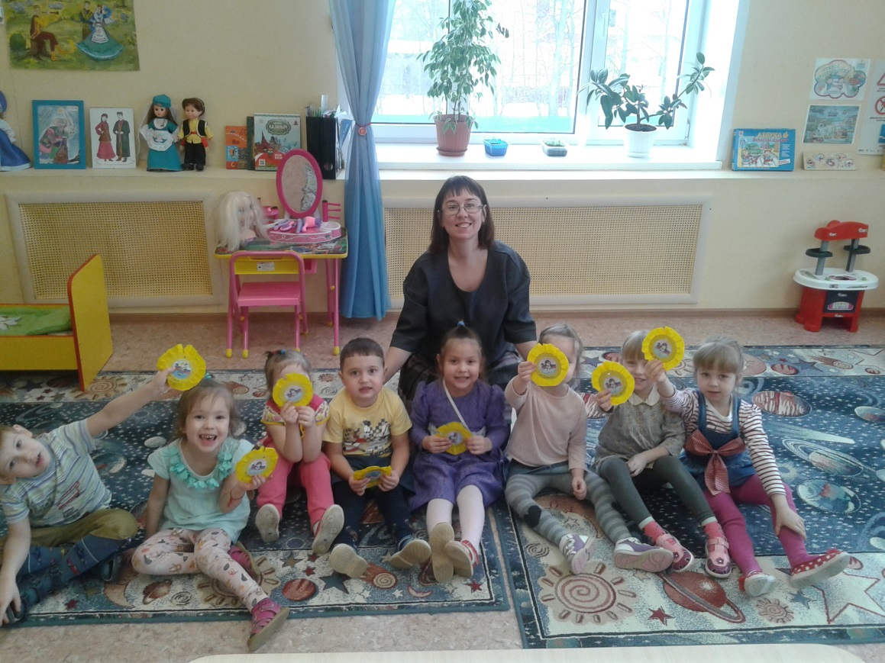
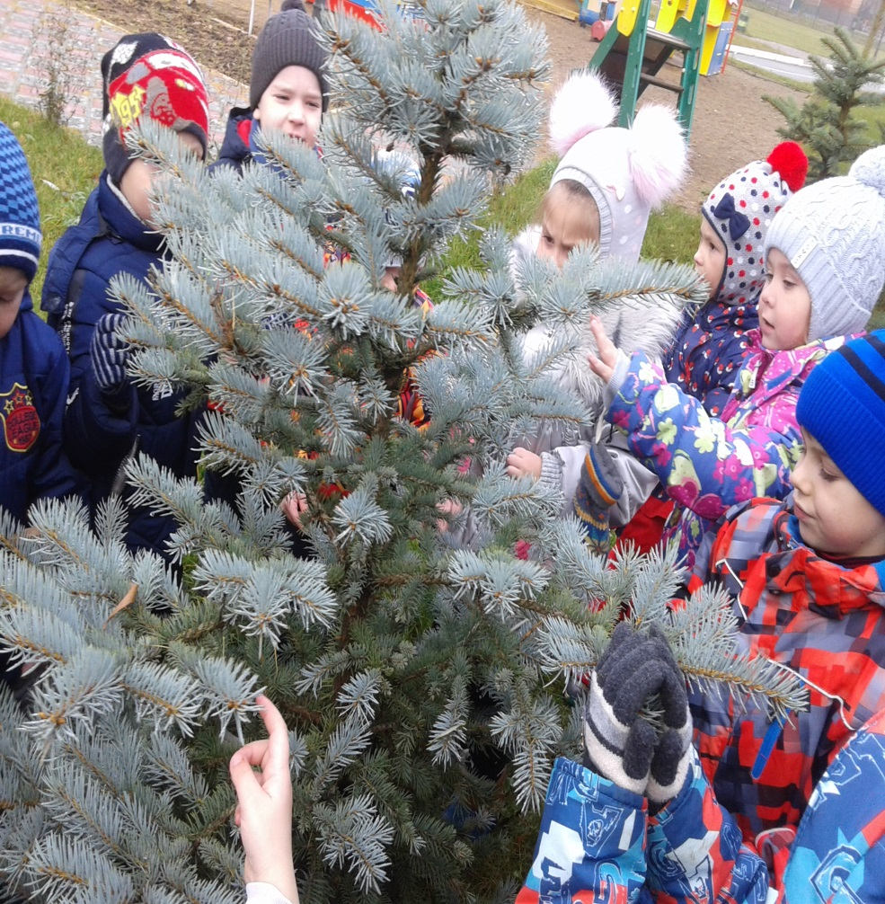
=)

Slide 18
СПАСИБО ЗА ВНИМАНИЕ

